Slide 1


Slide 2
Proposta do Projeto
Até então, processos como a criação de pedidos e encaminhamento dos mesmos para os confeiteiros eram feitos de forma manual.
Os funcionários da confeitaria querem automatizar esses processos, e também querem implementar um sistema de cadastro de clientes.

Slide 3
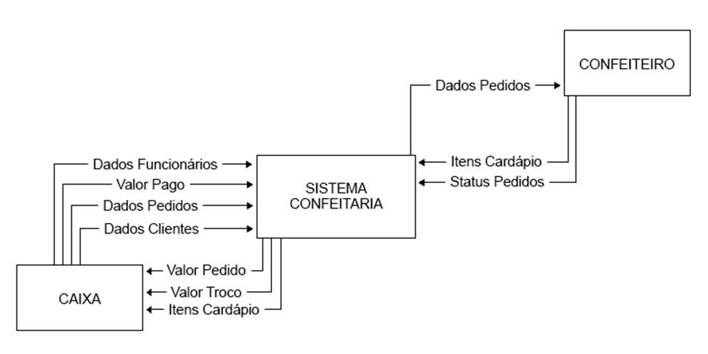
Diagrama de Contexto
Link pro Projeto aqui ainda não decidi como que escrever

